Slide 1
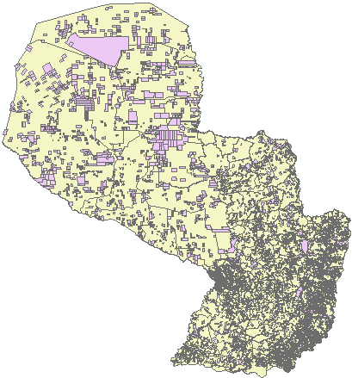
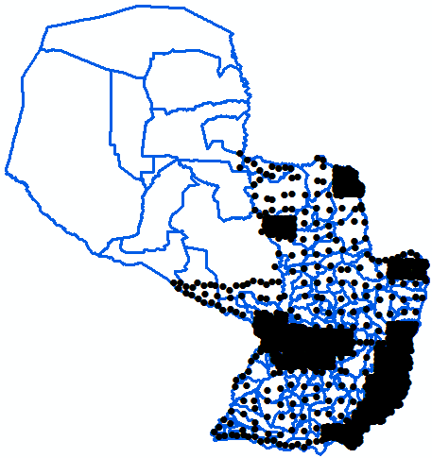
SERVICIO NACIONAL DE CATASTRO (SNC)
PARAGUAY
AGOSTO, 2015
Brasília, Brasil – 2015

Slide 2
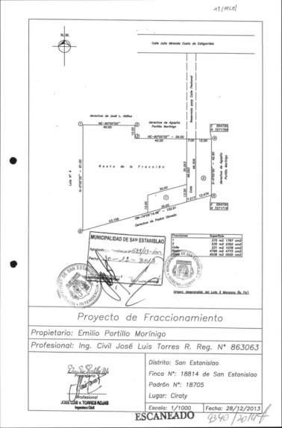
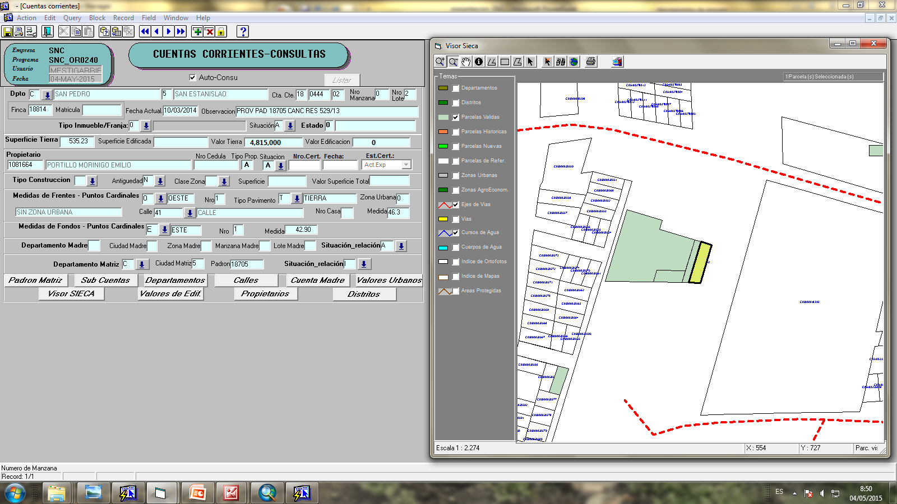
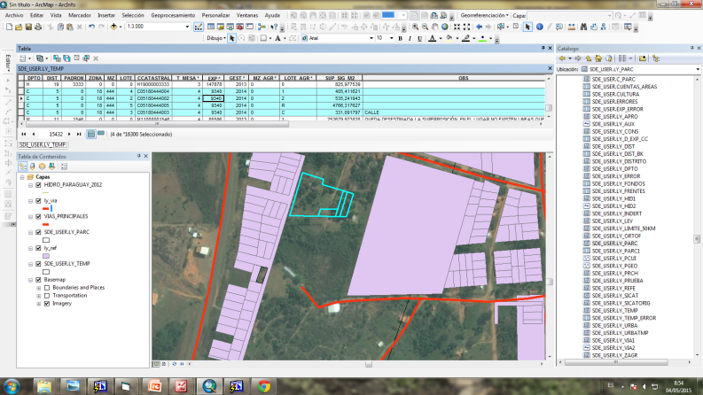
EXPERIENCIA EN EL COTEJO Y REGISTRO DE PLANO
Periodo 01 a 07 del 2014 | Numero | Porcentaje (%)
Planos Presentados | 659 | 100
Planos Observados | 355 | 54
Brasília, Brasil – 2015

Slide 3
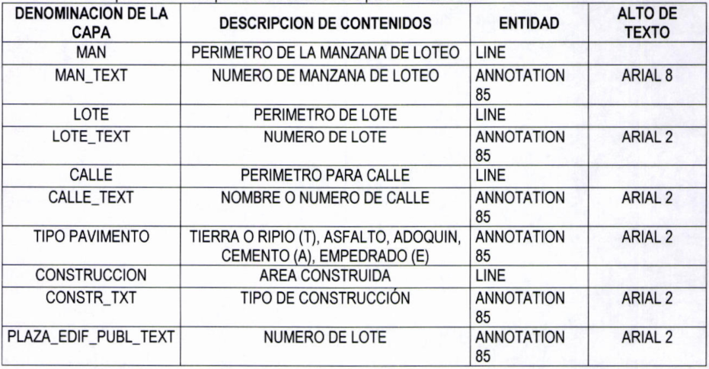
NORMATIVA DE PRESENTACION DE PLANO Resolución 605/14

Slide 4
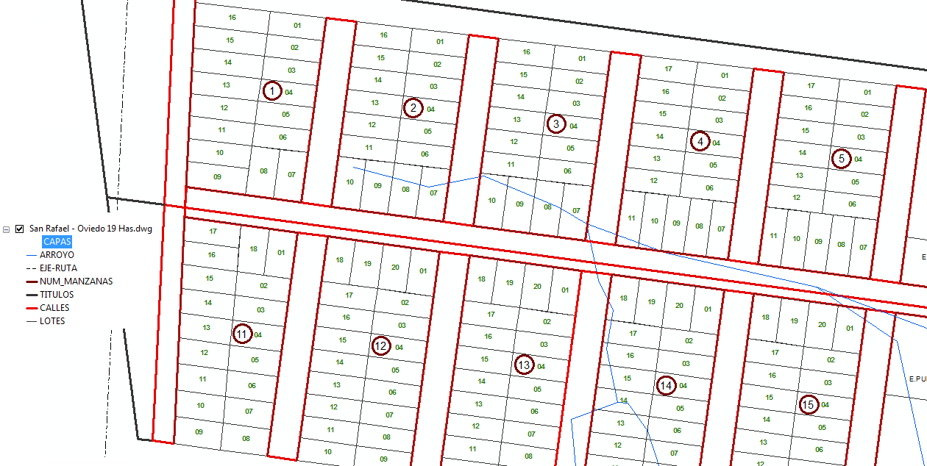
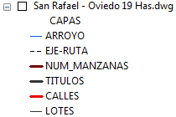
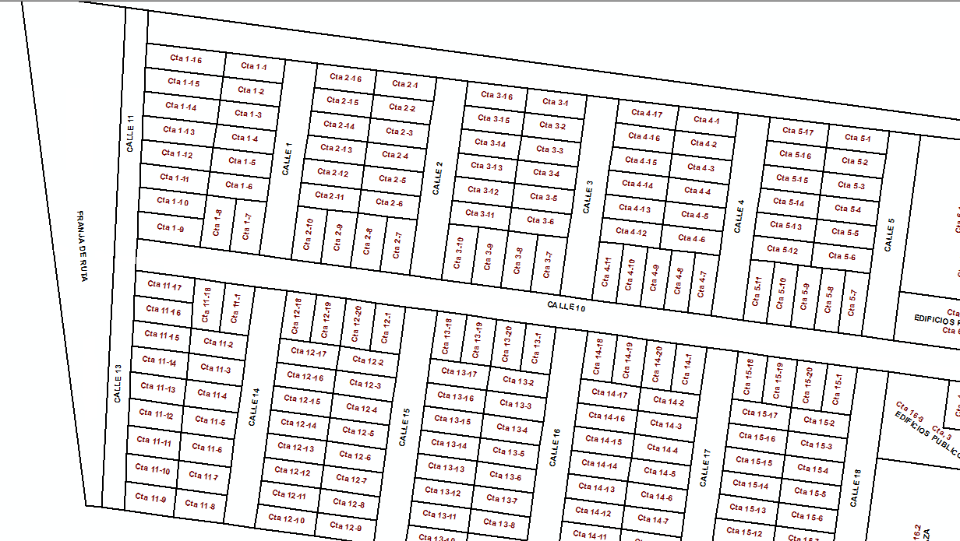
MODULO AUTOMATICO DE INCORPORACION DE PLANOS LOTEAMIENTO
DATOS CAD
CONVERSION DE CAD A GIS
En el año 2015, se desarrolla y se implementa el Módulo de Loteamiento. La función del módulo es capturar los datos parcelarios, que previamente verificado la veracidad de las informaciones graficas presentadas en los expedientes, son impactados directamente a la base de datos, donde el sistema de forma automática reconoce todas las informaciones de cada parcela, en cuanto a dimensión de los linderos, superficies, tipos de calles colindantes y le asigna automáticamente cuentas corrientes.

Slide 5
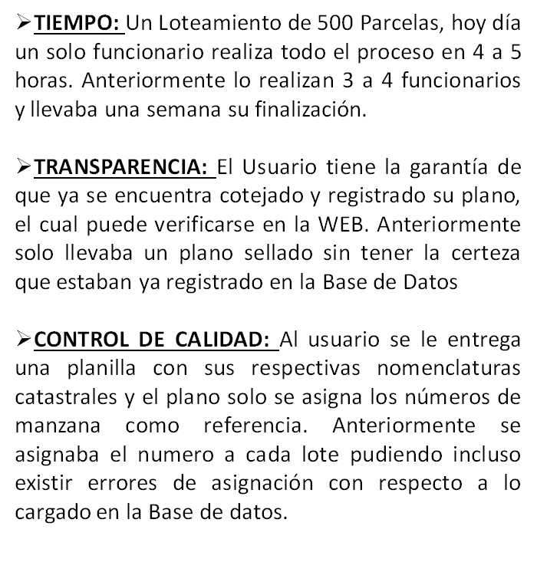
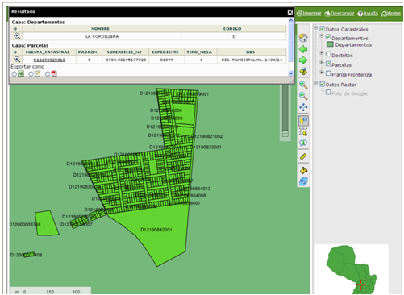
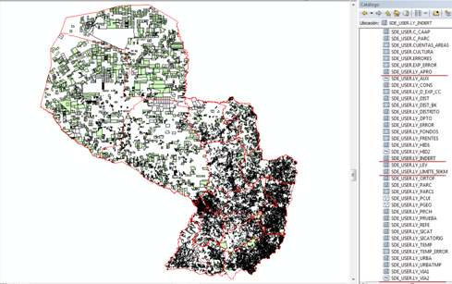
IMPLEMETACION MODULO DE LOTEAMIENTO

Slide 6
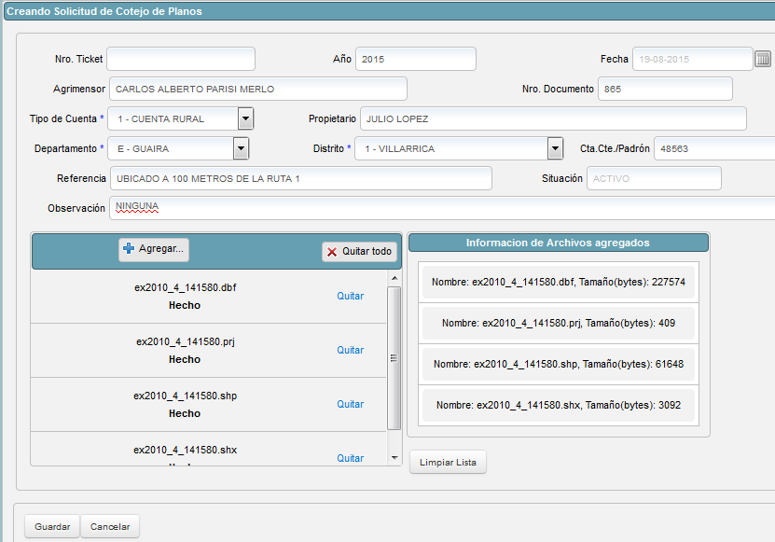
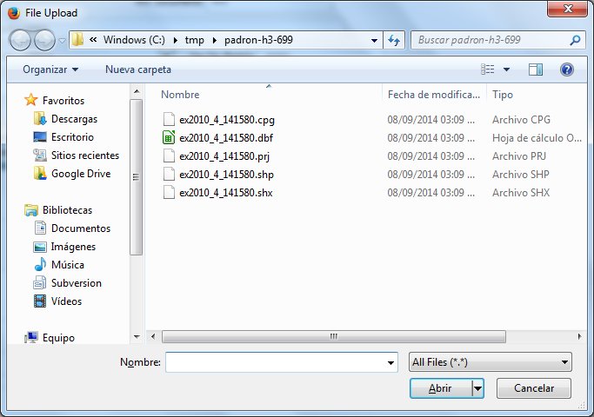
SERVICIO WEB DE COTEJO Y REGISTRO DE PLANO
1
Gestionar solicitudes de cotejo de planos en línea, antes de ingresar los expedientes.
2
Seleccionar plano digital (Archivos en formato shape)
Brasília, Brasil – 2015

Slide 7
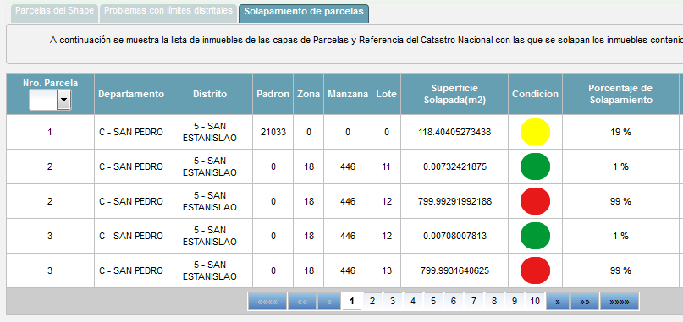
SERVICIO WEB DE COTEJO Y REGISTRO DE PLANO
3
Permite realizar controles geográficos en forma automatizada como superposición de parcelas y problemas de límites distritales
4
Verificar problemas con límites distritales
Brasília, Brasil – 2015

Slide 8
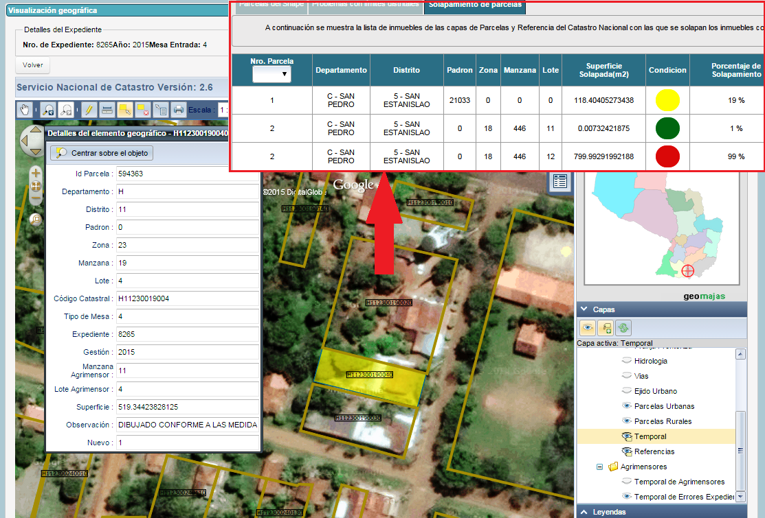
SERVICIO WEB DE COTEJO Y REGISTRO DE PLANO
5
Visualizar parcelas ingresadas en el visor GIS de catastro
Verificar superposiciones y problemas distritales en forma gráfica
Activar/desactivar otras capas geográficas para ampliar los controles
6
Generar comprobante de solicitud para ingresar expediente
Brasília, Brasil – 2015

Slide 9
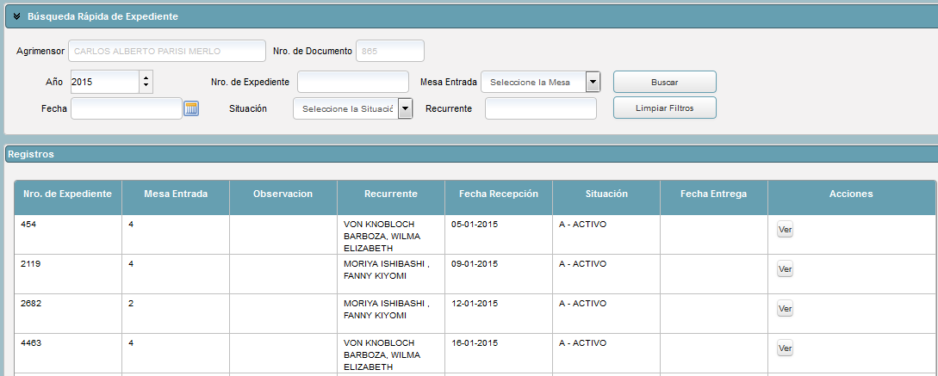
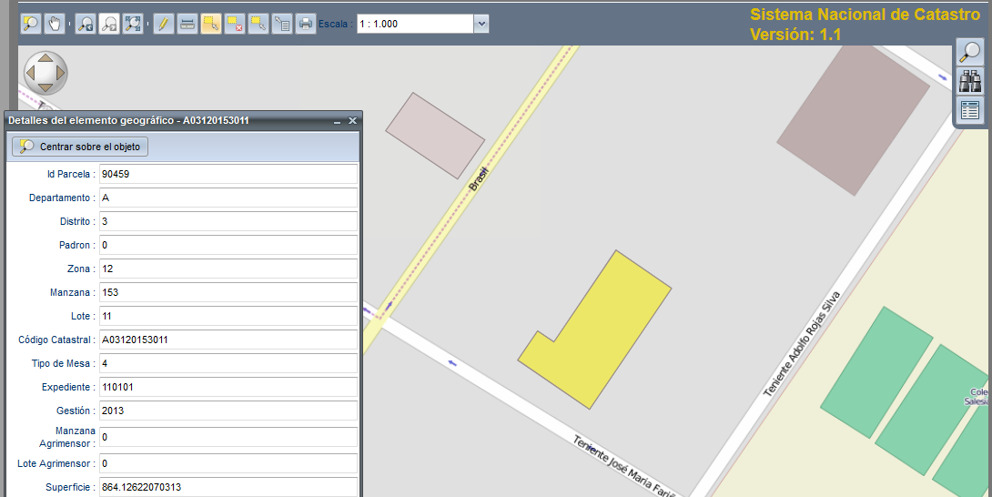
SERVICIO WEB DE COTEJO Y REGISTRO DE PLANO
7
Verificar lista de expedientes presentados por el geógrafo
8
Visualizar parcelas ingresadas por cada expediente en el visor GIS de catastro
Brasília, Brasil – 2015

Slide 10
SERVICIO WEB DE COTEJO Y REGISTRO DE PLANO
BENEFICIOS
Permite detectar inconvenientes en parcelas antes de la presentación formal de expedientes
Brinda mecanismos para realizar controles automáticos de superposición de parcelas y problemas de límites distritales
Agiliza proceso de ingreso y reingreso de expedientes
Elimina necesidad de presentar planos digitales en CD o DVD
Ahorro del costo de uso de licencias de ArcGIS para procesos básicos de conversión
Construido con software libre y de código abierto, por lo que no representa costos en licencias de software
Brasília, Brasil – 2015

Slide 11
PLATAFORMA TECNOLÓGICA
Base de datos Oracle 11g y Oracle Spatial Locator
Framework Java para aplicaciones web
Spring MVC y Security, Maven
Hibernate, Liquibase
Framework Geomajas para visor GIS
Hibernate Spatial Oracle
Smart GWT, Geotools
Herramientas complementarias
Gitlab, Mediawiki, Redmine
Geoserver para publicación WMS
Servidores virtuales
Aplicaciones:Jboss 7, Base Datos: Oracle
Sist. Operativos: Linux Debian y Windows Server
Acceso a través de Internet
Disponible desde el portal web del SNC
http://www.catastro.gov.py:9090/agrimensor/
Usuario para demo
Usuario: cparisi
Password: **********
Elegir opción “Solicitud de Cotejo de Planos” para desplegar solicitudes ingresadas por el geógrafo
Brasília, Brasil – 2015

Slide 12
MUCHAS GRACIAS POR SU ATENCIÓN
Lic. Anatalia_Aranda
anatalia_aranda@hacienda.gov.py
Servicio Nacional de Catastro del Paraguay
www.catastro.gov.py
Brasília, Brasil – 2015

